Slide 1
Režim státního území v obecném mezinárodním právu a smluvní režim Antarktidy
MPV II – podzim 2022
prof. JUDr. Vladimír Týč, CSc.

Slide 2
Státní území - pojem
= prostor, v němž stát uplatňuje výlučně svou jurisdikci (své svrchované pravomoci, státní moc)
Územní výsost = výlučnost státní moci územního státu
Státní území vymezeno státní hranicí
  je trojrozměrným prostorem (povrch země + vzdušný prostor + podzemí)
  vzdušný prostor ČR je vymezen zákonem č. 49/1997 o civilním letectví: „Vzdušným prostorem České republiky je prostor nad územím České republiky do výšky, kterou lze využít pro letecký provoz.“
  velikost území irrelevantní
  území musi být přirozené (nikoli plošina v moři nebo umělý ostrov)

Slide 3
Státní hranice
Kdo určuje státní hranice ?
  standardní stav: hranice stanovena smluvně oběma státy
  nestandardní stav: hranice určena vnějším činitelem, který má pravomoc o hranici rozhodnout (mezinárodní konference, adjudikace) – rozhoduje o území
  obecná právní úprava: vnější mez pobřežních vod (mořské právo)
  zvláštní případy (není-li dohoda mezi stranami): historické nebo přírodní (orografické) hranice (není-li dohodnuto jinak): horský hřeben, rozvodí, vodní tok, případně střed jeho splavného koryta, přímé linie (rovnoběžky, poledníky – astronomická/geometrická hranice) (mezinárodní obyčej)
Pohyblivá hranice: vodní tok – středová linie – může měnit polohu (vymílání) – pozvolné změny mění hranici, náhlé změny nemění hranici (Dunaj mezi Srbskem a Chorvatskem) - vhodné upravit smluvně

Slide 4
PRŮBĚH A VYZNAČENÍ STÁTNÍCH HRANIC – příklad ČR – Polsko (Smlouva z r. 1996)
Článek 1
(1) Česko-polské státní hranice jsou plochou, která prochází svisle hraniční čarou po zemském povrchu, oddělující území obou států, jejich vzdušný prostor a podzemní část.
(2) Státní hranice mezi Českou republikou a Polskou republikou od styku státních hranic smluvních stran a státních hranic Slovenské republiky ke styku státních hranic smluvních stran a státních hranic Spolkové republiky Německo jsou stanoveny Smlouvou mezi Československou republikou a Polskou lidovou republikou o konečném vytyčení státních hranic, podepsanou ve Varšavě dne 13. června 1958 (dále jen „Smlouva o konečném vytyčení státních hranic“).
(3) Průběh státních hranic mezi Českou republikou a Polskou republikou je znázorněn v hraniční dokumentaci o průběhu a vyznačení společných státních hranic (dále jen „hraniční dokumentace“), kterou smluvní strany vypracovaly podle článku 1 odst. 2 Smlouvy o konečném vytyčení státních hranic a obnovují ji podle této smlouvy.
(Tato smlouva neřeší územní nesrovnalosti a nároky z dřívější doby.)

Slide 5
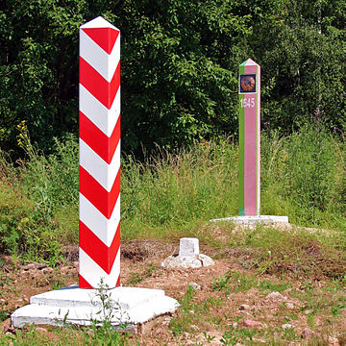
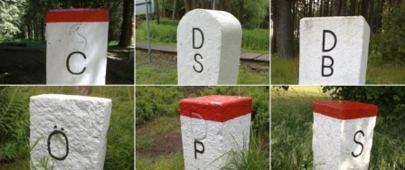
Označení hranice: hraniční kameny a sloupy

Slide 6
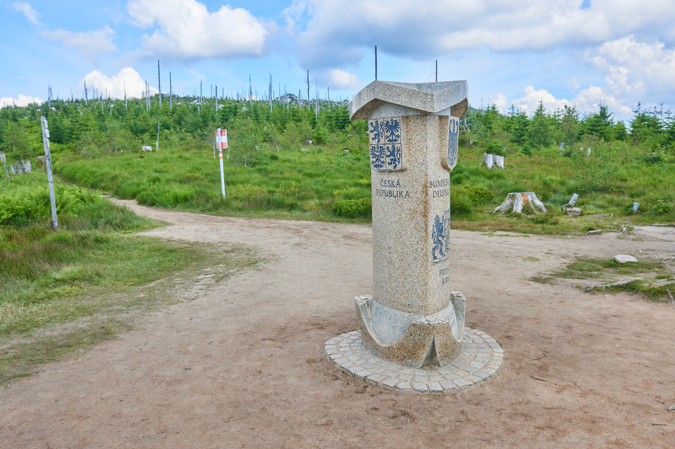
Trojmezí (Šumava)

Slide 7
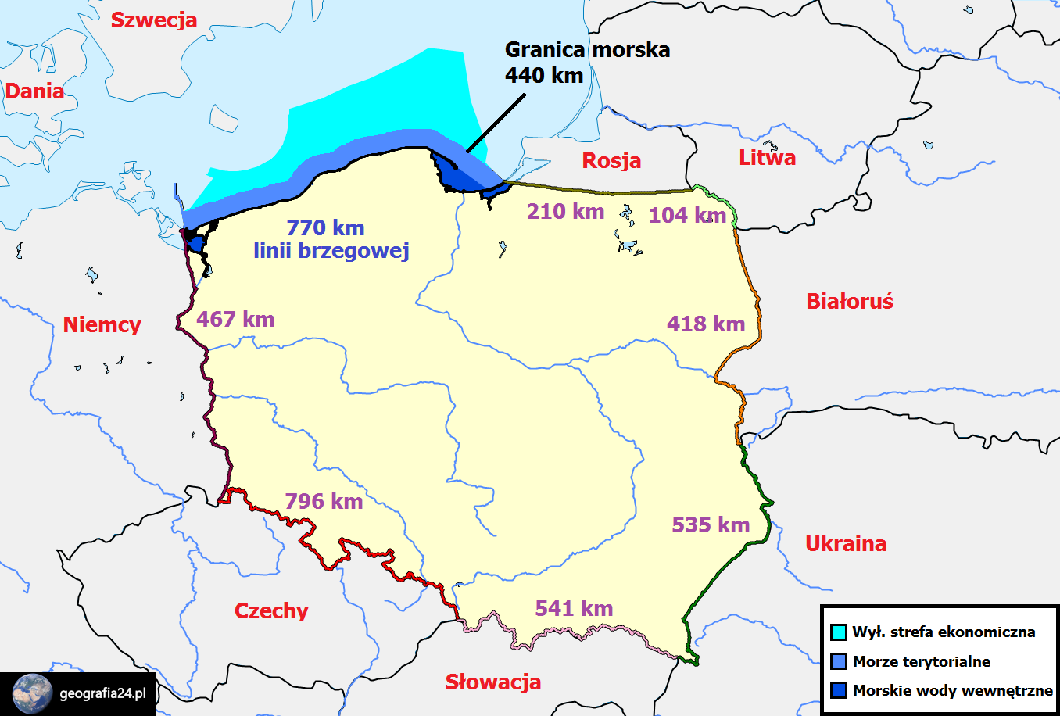
Pobřežní vody Polska

Slide 8
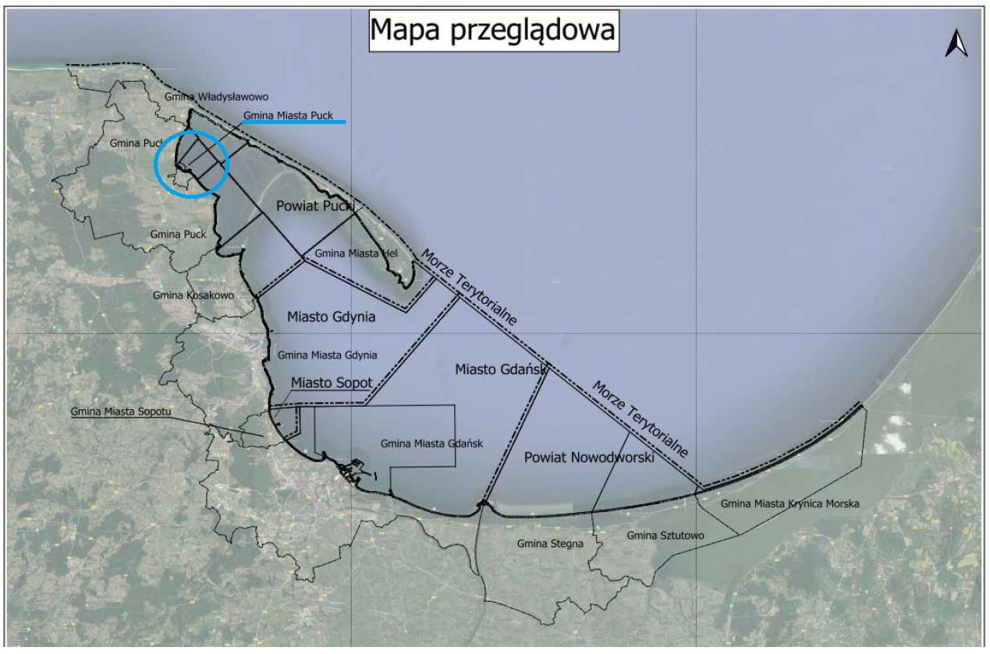
Gdaňská zátoka – vnitřní vody
pobřežní vody
vnitřní vody

Slide 9
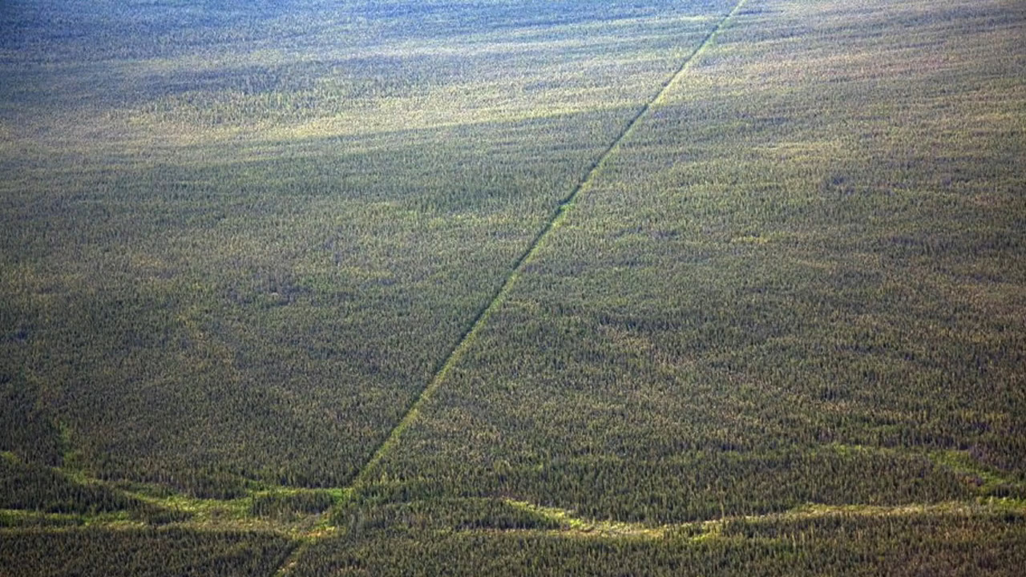
Geometrická hranice mezi USA a Kanadou

Slide 10
Enklávy a exklávy (a poloenklávy)
Část území státu oddělená od ostatního území a obklopená územím jiného státu
Enkláva na pobřeží moře: poloenkláva (Kaliningradská oblast RF)
Některé státy jsou celé „enklávami”: San Marino, Lesotho

Slide 11
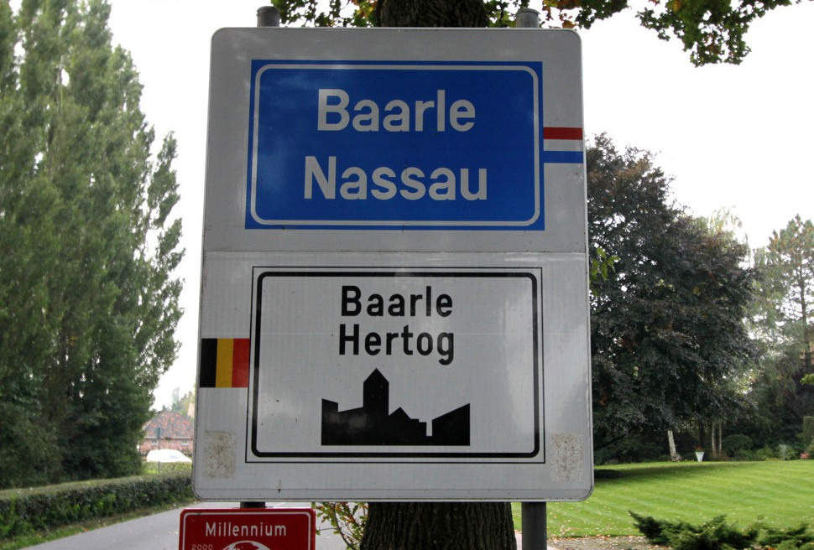
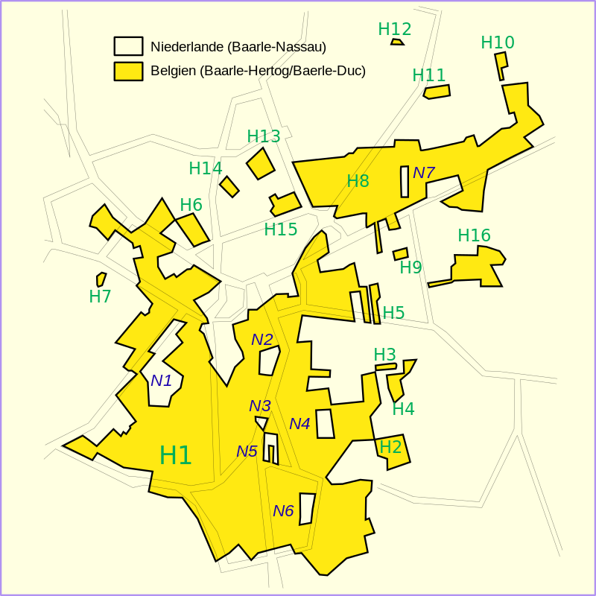
Soustava enkláv mezi Nizozemím a Belgií

Slide 12
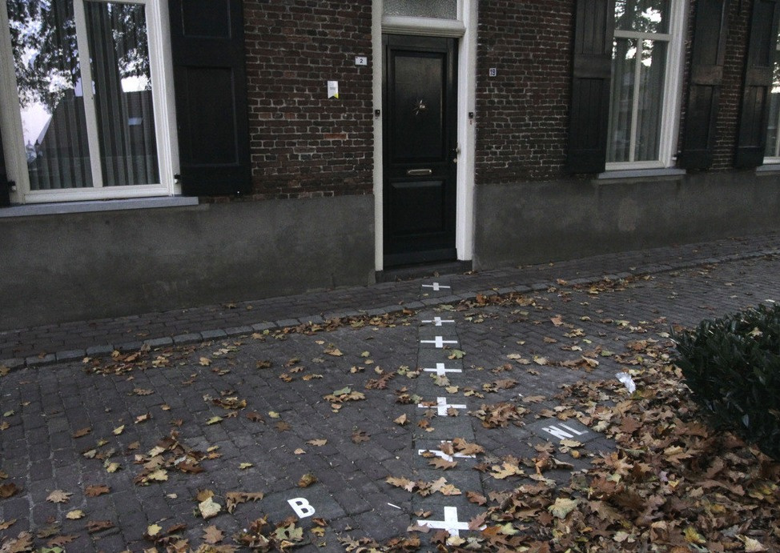
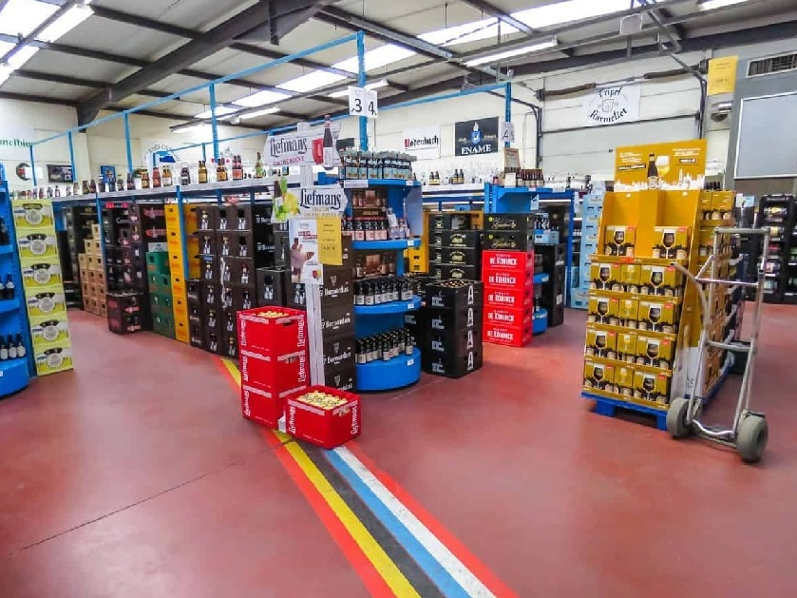
Soustava enkláv mezi Nizozemím a Belgií - 2

Slide 13
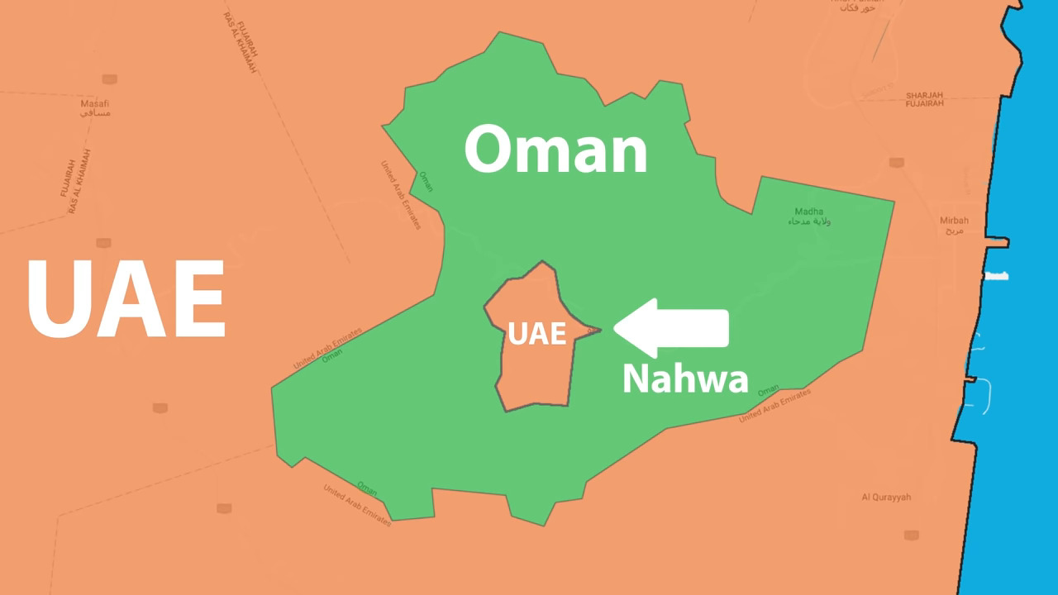
Enkláva v enklávě

Slide 14
Státní území – role v MP
Mezinárodní právo založeno na teritoriálním principu
Teritorium (území) státu je vymezeno státními hranicemi
Území = jeden z pojmových znaků státu (přirozené usídlení lidí)
ÚZEMNÍ VÝSOST = výlučný výkon pravomocí (jurisdikce) státu na svém území
  výjimky: 1. obecné mezinárodní právo (režim diplomatických a konzulárních misí), 2. smlouvy (cizí vojenské základny, „pronájem” – pásmo Panamského průplavu, policejní pomoc)
  nesamosprávná území, bývalá poručenství OSN

Slide 15
Nabývání a pozbývání státního území
NABÝVÁNÍ:
  původní (originární) – terra nullius (prvotní okupace, akcese/přirozeně, akrescence/uměle a vydržení území)
  odvozené (derivativní) – od předchozího suveréna (rozdělení/sloučení, secese, dekolonizace, adjudikace)
  anexe zakázána
POZBÝVÁNÍ:
  zpravidla současně s nabýváním

Slide 16
Secese - pojem
původní stát existuje dále s menším územím, na odštěpeném území vzniká nový stát navíc (blízko ke klasickému rozpadu - ČSFR)
obecný důvod secese: nevyhovuje politická autorita v původním státě
Teorie secese:
  a) explanatorní (příčiny) (národnostní, politické, emocionální nebo kulturní)
  b) normativní (ospravedlnění – remediální/nápravové)

Slide 17
Základní problém: (ne)přípustnost
narušuje se suverenita a územní celistvost původního státu
důvod secese musí převážit ochranu suverenity původního státu
  OBECNÝ DŮVOD: NEPŘIJATELNOST POLITICKÉ MOCI V PŮVODNÍM STÁTĚ – příklady:
  masové porušování lidských práv
  historické důvody (problematický vznik původního státu – Pobaltí)
  uplatnění práva národa na sebeurčení (kogentní norma)
  právo na sebeurčení nemá národnostní menšina
  dekolonizace
  přání velké většiny obyvatel – touha po vlastní státnosti
  NAPROTI TOMU SECESE je VYLOUČENA, je-li důsledkem AGRESE

Slide 18
Právní úprava secese: jen nepřímá
Uplatňují se pravidla:
a) problematičnost předčasného uznání (= zásah do procesu)
(Nizozemí --> Belgie 1831, USA 1778, USA-Kosovo)
b) naplnění znaků státu (Montevideo 1933)
c) zákaz použití síly
d) právo národa na sebeurčení
e) územní celistvost
Komu jsou určena pravidla regulující secesi, resp. její přípustnost?
Území, které se odděluje, není subjektem MP, není jím vázáno.
Provedení secese si může určit samo.
Může být dohoda s ústřední vládou.

Slide 19
Důsledky nepřípustné nebo problematické secese
Secese sama je faktem – je-li provedena, stane se hotovou věcí (fait accompli), její protiprávnost se projeví až následně
Možné důsledky:
  odpor ústředí (včetně uplatnění státního donucení) – Katalánsko
  nezájem jiných států na uznání (Jižní Osetie, Abcházie, Krym)
  nepřípustnost uznání ze strany jiných států (Severní Kypr)
Dvě aktuální problematické secese:
  Kosovo
  Krym

Slide 20
Secese v mezinárodní praxi (jen k informaci)
OSN nepřijímá nové státy vzniklé secesí bez souhlasu původních států (kromě býv. kolonií)
dávná historie: 1775-1783 USA od GB, 1810-1825 LA od Španělska, 1830 Belgie od Holandska
nedávná historie: Bangladéš, Eritrea, Jižní Súdán, Izrael (od Palestiny-?)
Neúspěšné secese:
- protiprávní podle OSN (rozpor s kogentní normou OMP) - Jižní Rhodesie, Severní Kypr (a Rep. Srpska 1992 - B+H)
- 1970 Rhodesie oddělena od GB - OSN neuznala - později 1980 Zimbabwe
- 1976 Bantustány oddělené dohodou od JAR - OSN: protiprávní (rasová diskriminace a segregace)
- 1974 - Severní Kypr - agrese Turecka
Secese uznané jen minimem států:
např. - Biafra od Nigérie (1963) - uznalo jen 5 sousedů, od 1970 opět součást Nigérie
- Čečensko 1991 vyhlásilo nezávislost - Rusko potlačilo, secese nebyla důvodná (územní celistvost RF)
- Jižní Osetie, Abcházie (ruský vliv), Podněstří – přetrvávají, uznání jen mezi sebou a minimem dalších států
- Somaliland (územní celistvost Somálska) – nikdo neuznal
(Krymská republika + Sevastopol) 2014
Úspěšné secese:
Senegal od Mali (1960), Singapur od Malajsie (1965)
Izrael (1948) - OSN umožnila - Izrael povstal na palestinském území - 1949 příměří mezi Izraelem a arabskými státy - 1949 vyhlášen stát v hranicích příměří - předčasné uznání
Bangladéš - 1971 odtržení od Pákistánu - Indie hned uznala (válka s Pákistánem)
Eritrea, Jižní Súdán
Částečně úspěšné secese:
Kosovo - předčasné uznání, velký zájem některých států na odtržení (USA)

Slide 21
Kosovo
posudek MSD: „Vyhlášením nezávislosti nebylo porušeno MP“ ==> lze uznávat za stát
uznalo 111 + Tchajwan + 4 (záměr), 44 výslovně odmítlo uznání (+ Svatý Stolec), 34 nevyjádřilo se, několik států vzalo uznání zpět
  5 členů EU odmítlo uznání (Slovensko, Rumunsko, Řecko, Španělsko, Kypr)
velmi specifická situace – „není to precedens“

Slide 22
K r y m
důvod secese: odmítání legitimity nové politické moci po převratu (Majdan 2014) (protiústavnost, násilí, silná podpora ze zahraničí, vyloučení ruského jazyka)
obyvatelstvo odtržení od Ukrajiny většinově podporovalo (referendum)
okamžité řešení: po secesi zároveň dohoda s RF o přičlenění
Kvalifikace Západu: ruská agrese na Ukrajině, proto zákaz uznání referenda, secese a dalších následků, secese Krymu v rozporu s Ústavou Ukrajiny
Kvalifikace Ruské federace: ruští vojáci na Ukrajině legálně, nezasahovali, referendum korektní a přesvědčivé – nový stát (Krymská rep.) se hned po vzniku z vlastní vůle začlenil do Ruské federace mezinárodní smlouvou, rozhodující je vůle lidu, ta byla jednoznačná, území obsazeno až po začlenění

Slide 23
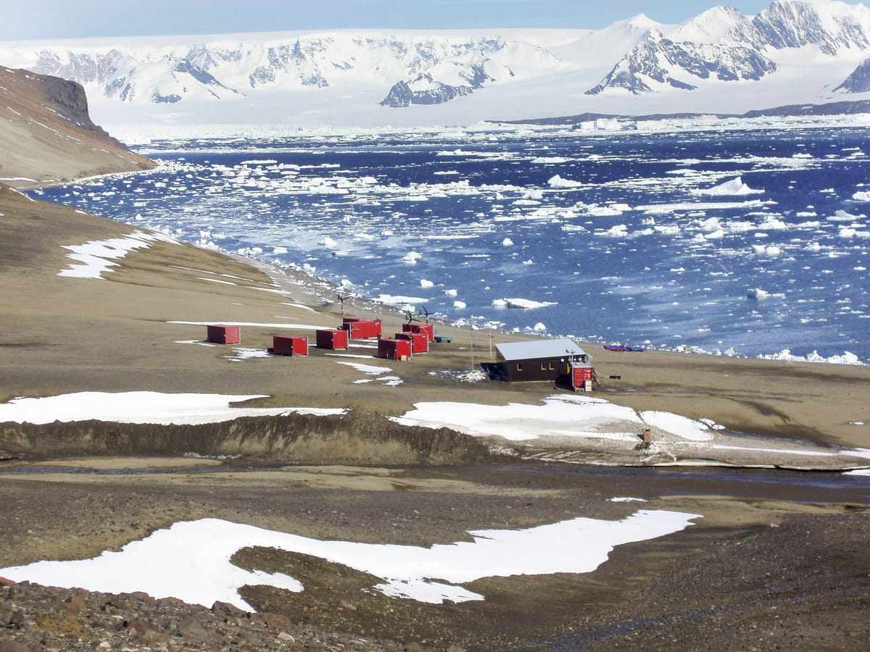
Právní režim Antarktidy

Slide 24
Antarktický smluvní systém
Smlouva o Antarktidě 1959 – Washington (platnost od 1961) 55 sml.stran
  kodifikuje mezinárodně právní postavení kontinentu, mírovou vědeckou spolupráci a
  demilitarizaci a denuklearizaci (zákaz vojenských základen, cvičení, jaderných pokusů, rozmisťování jaderných zbraní)
Protokol o ochraně životního prostředí ke Smlouvě o Antarktidě (Madrid 1991 – platnost 1998)
Článek 2 – smluvní strany se zavazují k úplné ochraně životního prostředí Antarktidy; Antarktida je prohlášena přírodní rezervací, věnovanou míru a vědě
Článek 7 – je zakázána jakákoliv činnost, týkající se využití zdrojů nerostných surovin v Antarktidě (mimo vědecké výzkumy) pro příštích 50 let
Článek 8 – u veškerých činností bude posuzována míra vlivu na životní prostředí
Turistika: nesmí jakkoli ovlivňovat životní prostředí
Další smluvní dokumenty o Antarktidě:
Dohodnutá opatření pro zachování antarktické fauny a flóry (1964)
Úmluva o zachování antarktických tuleňů (1972)
Úmluva o zachování živých mořských zdrojů Antarktidy (1980)

Slide 25
Antarktida jako mezinárodní prostor
(res communis omnium)
Antarktida se tak zařadila mezi tzv. mezinárodní prostory, které si státy nesmí přivlastnit a na kterých nemohou vykonávat výlučnou územní suverenitu.
Společné dědictví lidstva: využitelné ekonomicky (mořské dno, Měsíc – využívání pod mezinárodní kontrolou) - Veškerá činnost vedoucí k osvojení a využití nerostného bohatství z mořského dna je pod administrativním dozorem Mezinárodního úřadu pro mořské dno ISA.
Res communis omnium: nelze vznášet individuální nároky – patří všem (volné moře, Antarktida – všechny státy mohou využívat za stanovených podmínek)
Další smluvní dokumenty o Antarktidě:
Dohodnutá opatření pro zachování antarktické fauny a flóry (1964)
Úmluva o zachování antarktických tuleňů (1972)
Úmluva o zachování živých mořských zdrojů Antarktidy (1980)

Slide 26
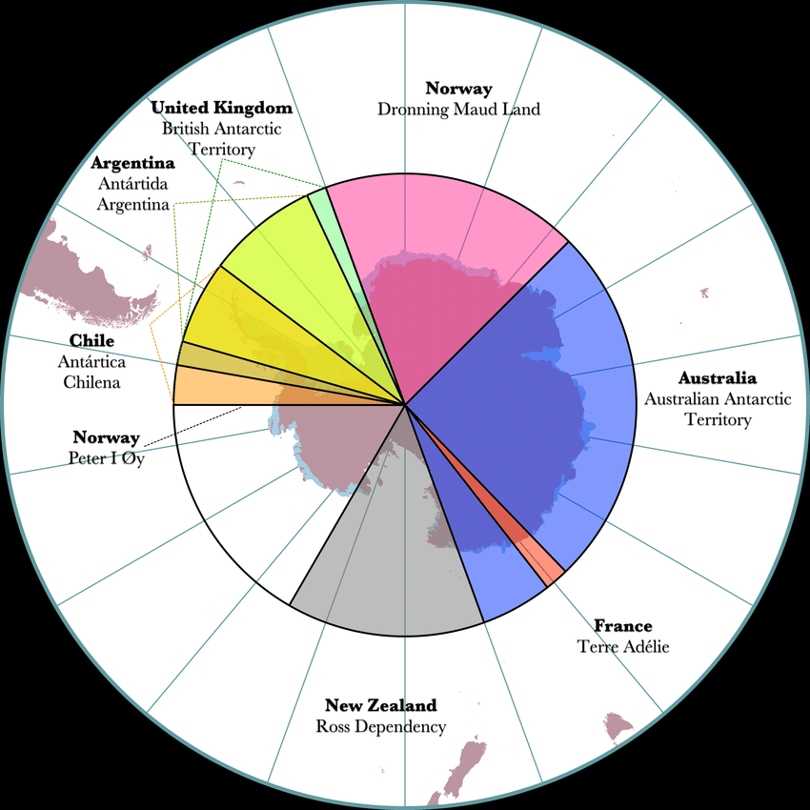
Antarktida před r.1959
Sektory nárokované
(a „zmrazené“)
jednotlivými státy

Slide 27
SMLOUVA O ANTARKTIDĚ 1958 - zmrazení (nikoli zrušení) územních nároků
Článek IV = ZMRAZENÍ ÚZEMNÍCH NÁROKŮ
1. Nic, co je v této Smlouvě obsaženo, nebude vykládáno jako:
... zřeknutí se kterékoli ze smluvních stran již dříve vyhlášených práv nebo nároků na územní svrchovanost v Antarktidě; ....
2. Žádné akce nebo činnost, spadající do doby, kdy tato Smlouva bude v platnosti, nebudou podkladem pro prohlášení, podporování či popírání jakýchkoli nároků na územní svrchovanost v Antarktidě a nevytvoří žádná práva na svrchovanost v Antarktidě. Žádné nové nároky ... nebudou uplatňovány dokud tato Smlouva bude v platnosti.

Slide 28
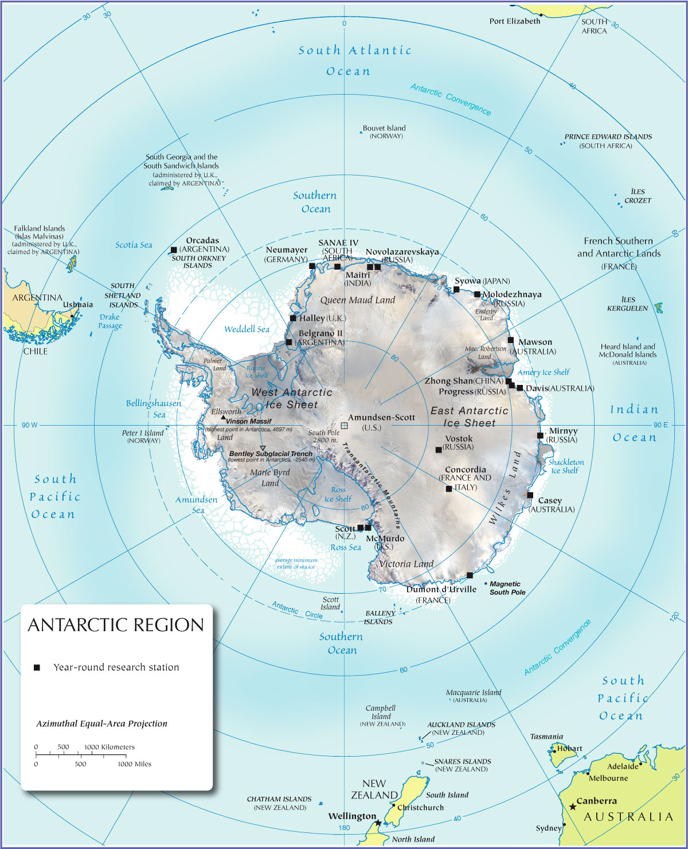
Antarktida - vymezení
prostor jižně od 60. rovnoběžky
pevnina, moře, podzemí

Slide 29
Smlouva o Antarktidě – kategorie smluvních stran
Smlouva o Antarktidě je prováděna smluvními stranami, které jsou rozlišovány do tří kategorií:
1. Dvanáct původních smluvních států, které byly nejaktivnější ve výzkumu Antarktidy těsně před podpisem Smlouvy o Antarktidě (nejvlivnější).
2. Státy, které přistoupily dodatečně ke Smlouvě o Antarktidě a projevují svůj zájem tím, že v Antarktidě vyvíjejí podstatnou vědeckou a výzkumnou činnost. Tyto dvě kategorie smluvních stran = tzv. konzultativní strany, které mají hlasovací právo v orgánu Konzultativní zasedání, a tím mohou zásadně ovlivňovat veškeré antarktické záležitosti.
3. Smluvní strany, které nevyvíjejí podstatnou vědeckou činnost. Tyto státy se nemohou podílet na rozhodovacím procesu v rámci Konzultativních zasedání.
Česká republika získala konzultativní status (ad 2) na Konzultativním zasedání smluvních stran Smlouvy o Antarktidě 29. května 2013 v Bruselu, a to s účinností od 1. dubna 2014, stala se tak 29. státem světa, který má rozhodovací pravomoc o Antarktidě a který je udělován pouze státům vykonávajícím v Antarktidě významnou vědeckou a výzkumnou činnost.
Vázanost nesmluvních států: všichni respektují. Vytváří se nový obecný mezinárodní obyčej?

Slide 30
Zákon o Antarktidě
Legislativní zajištění Smlouvy o Antarktidě
Účelem zákona č. 276/2003 Sb., o Antarktidě je zajistit dodržování mezinárodních závazků ČR týkajících se Antarktidy, zejména zajistit všestrannou ochranu životního prostředí Antarktidy jako přírodní rezervace zasvěcené míru a vědě v souladu se Smlouvou o Antarktidě a Madridským protokolem.
Veškerá činnost českých subjektů v Antarktidě musí být předem oznámena nebo povolena MŽP.

Slide 31
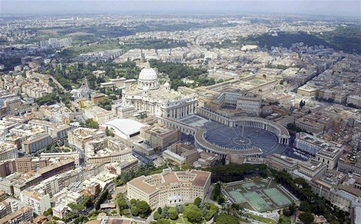
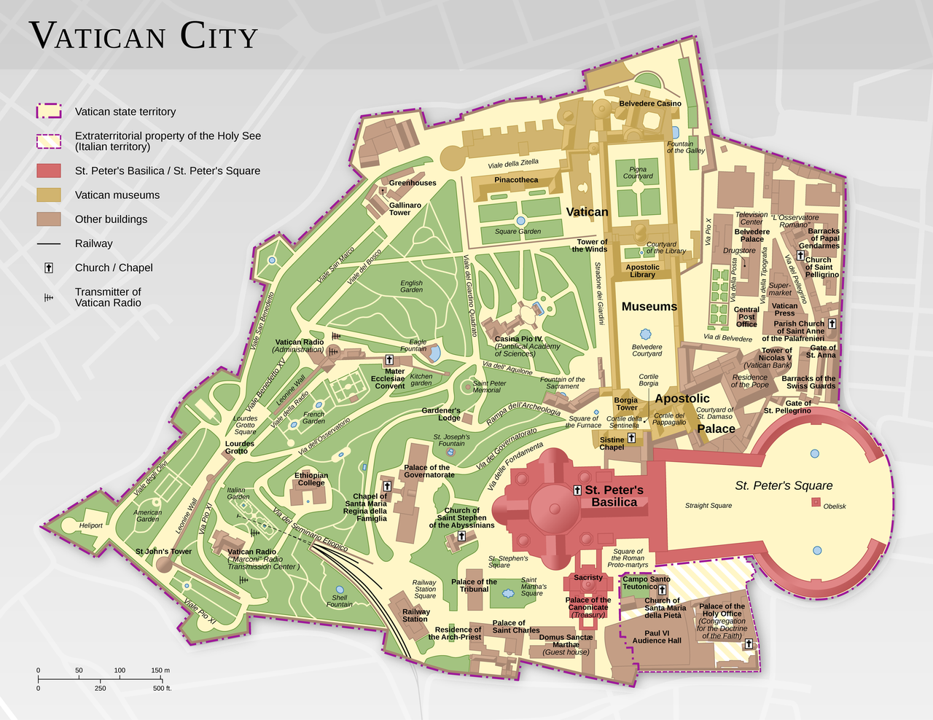
Exkurz: Svatý stolec / Vatikánský městský stát
Území: 0,44 km2 (= cca čtverec o straně 660 m nebo kruh o průměru 750 m)

Slide 32
Svatý stolec (Holy See, Saint-Siège)
Svatý stolec (též Svatá stolice, lat. Sancta Sedes, it. Santa Sede) je úřad římského biskupa, tedy papeže.
Pojem Svatý stolec se významově liší od pojmu Vatikánský městský stát, který vznikl až při sjednocení Itálie v 19. století – jsou to dva rozdílné subjekty působící na tomtéž území.
Dokumenty Vatikánského městského státu jsou zveřejňovány v italštině; dokumenty Svatého stolce latinsky. Tyto dva subjekty mají odlišné pasy.
Svatý stolec (tj. úřad papeže) není stát, ale je subjektem mezinárodního práva, a proto vydává diplomatické a služební pasy (jen tyto). Vatikánský městský stát vydává pasy (obyčejné) pro všechny své občany.
Statut pozorovatele v OSN má Svatý stolec, nikoli Vatikánský městský stát. Taktéž členství v OBSE aj. Také existuje Smlouva mezi Českou republikou a Svatým stolcem o úpravě vzájemných vztahů (podepsána 2002, dosud neratifikována). Velvyslanectví České republiky je také při Svatém stolci, nikoli ve Vatikánu.
V ČR bývají velmi často oba subjekty nesprávně zaměňovány.

Slide 33
Svatý stolec – Městský stát Vatikán
Spojení státu (Městský stát Vatikán – Città del Vaticano, zkráceně „Vatikán“) s jinou, nestátní entitou sledující vlastní cíle specifického charakteru (Svatý stolec).
Propojení státu Vatikán a Svatého stolce lze pozorovat jak na úrovni cílů, tak v rovině institucí, papež stojí zároveň ve vedení katolické církve i v čele vatikánského státu.
Spojením se Svatým stolcem získává Vatikán nový rozměr: Z miniaturního státního útvaru s nepatrným počtem obyvatel se mění na naprosto osobitý vícedimenzionální fenomén. Propojení Vatikánu s vedením katolické církve determinuje realitu vatikánského státu ve všech jejích hlavních aspektech. Má určující vliv na podobu základních státních charakteristik jako území nebo obyvatelstvo, stejně tak určuje formu vlády a dělbu moci ve státě. Podoba těchto jednotlivých aspektů vatikánské reality dokonale odpovídá faktu, že stát Vatikán je ve svém fungování a cílech podřízen Svatému stolci.
Lateránské dohody jako definitivní vyřešení římské otázky: Vatikánský městský stát vznikl na základě bilaterální dohody, tzv. Lateránské smlouvy, kterou 11. února 1929 podepsaly Svatý stolec a italské království. Svatému stolci byla touto smlouvou zajištěna efektivní a plná moc a suverénní jurisdikce nad určeným územím.
Zdroj: Jitka Gelnarová, Vatikán: charakteristika státu v kontextu jeho propojení se Svatým stolcem, Acta Politologica 2009, Vol. 1, č. 1. s. 1-13, dostupné na https://tarantula.ruk.cuni.cz/ACPO-14-version1-AcPo_01_01_Vatikan.pdf

Slide 34
Městský stát Vatikán - ústava
Dle své ústavy (2001) je Vatikán teokracií, tedy absolutistickou monarchií vystavěnou na božském základě, v níž Papež, tedy zástupce Boha na zemi, drží ve svých rukách jako hlava státu prakticky veškerou moc, zákonodárnou, výkonnou i soudní.
Papeži je tak vyhrazeno zastupování státu ve vztazích s ostatními státy a jinými subjekty mezinárodního práva, diplomatické styky a uzavírání smluv. (Zde splývá stát Vatikán se Svatým stolcem prostřednictvím osoby papeže – pozn. V.T.). Jsou mu také předkládány ke schválení návrhy zákonů, rozpočet a další finanční zprávy. Papež jmenuje členy Státní rady na pětileté období
Zdroj: Bc. Tereza Dvořáková, Postavení Vatikánu v mezinárodním systému a jeho zahraniční politika, magisterská práce, FSS MU 2011, dostupné na https://is.muni.cz/th/klhut/diplomka.pdf.

